Slide 1
Audit Carrefour Market
Magasin: Menzah 9
Le 02/05/2017
Dr Hend KAMOUN

Slide 2
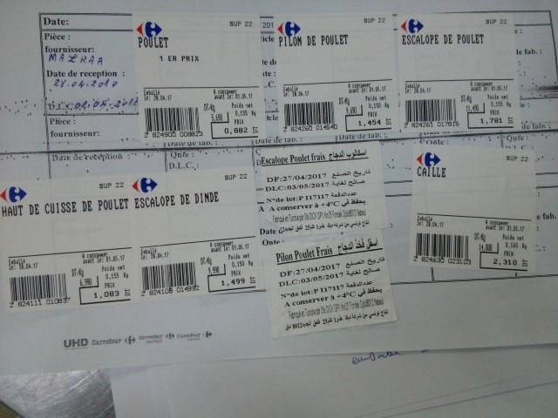
Boucherie LS: absence de traçabilité pour l’agneau et plusieurs produits volaille en boucherie LS (escalope dinde, caille, brochette, nuggets, croquette, escalope dinde pag)

Slide 3
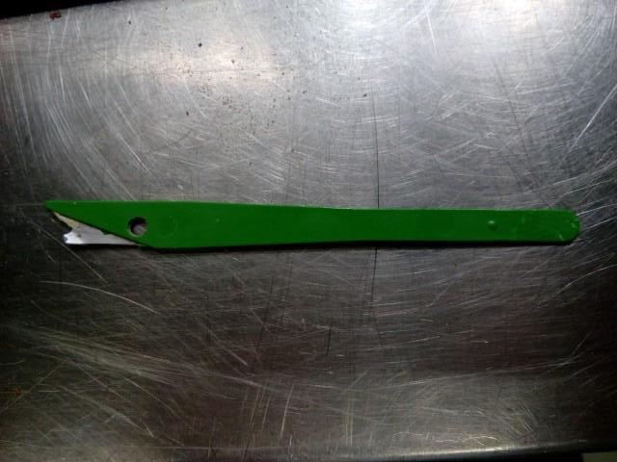
Boul/pat: Utilisation de scarificateur abimé à la boulangerie

Slide 4
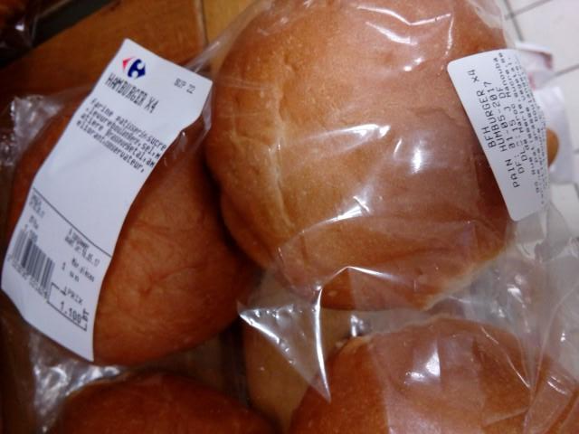
Boul/pat: double étiquetage du pain hamburger BFH

Slide 5
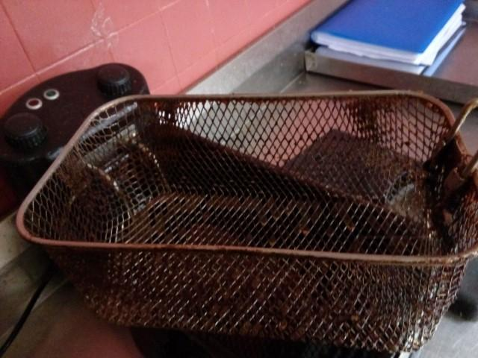
Traiteur : panier de la friteuse sale

Slide 6
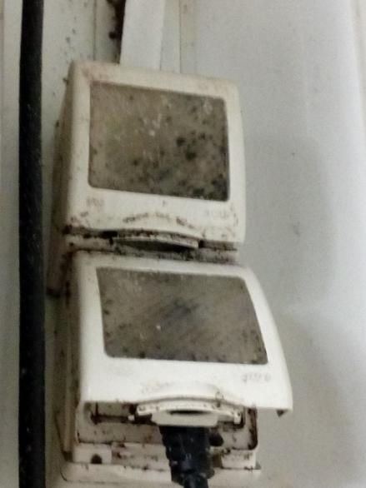
Traiteur: traces de moisissures au niveau des prises électriques du laboratoire

Slide 7
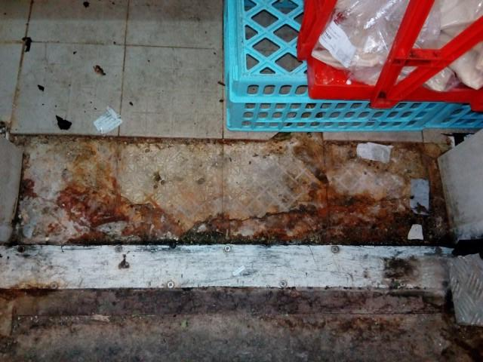
Chambre froide négative traiteur: carrelages décollés a l’entrée de la chambre froide

Slide 8
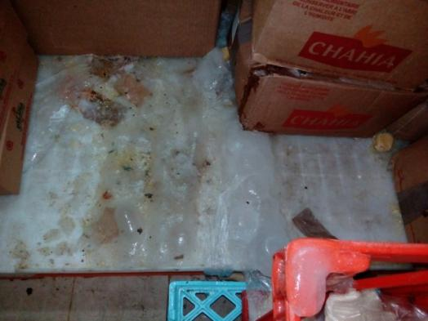
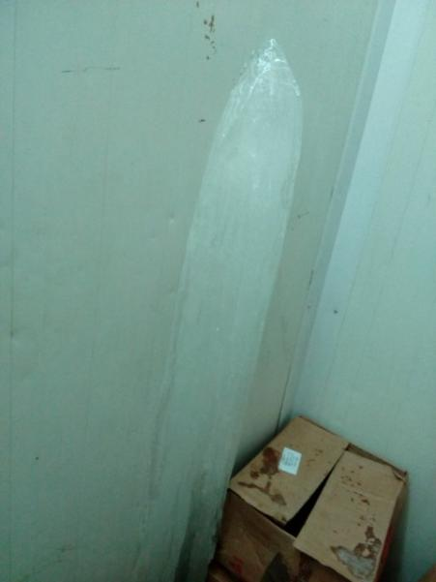
Chambre froide négative traiteur: dépôt de givre au mur et palette

Slide 9
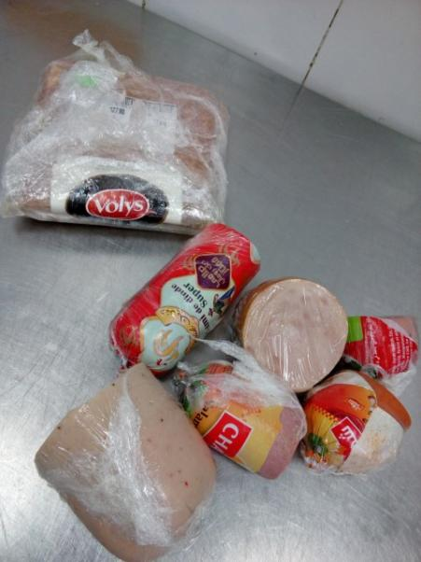
charcuterie: plusieurs boudins de charcuterie entamés et non identifiés par la date d’entame, DLC et DF

Slide 10
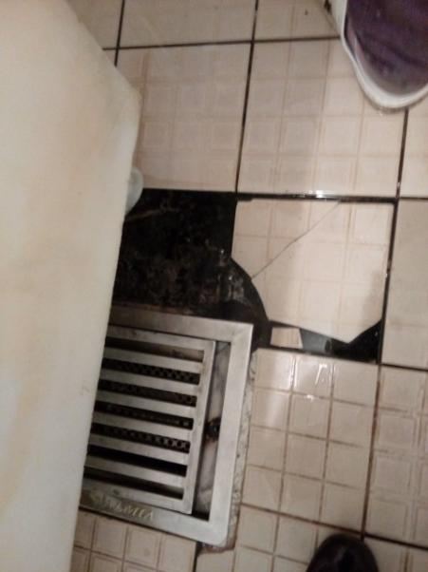
POISSONS: décollement des carreaux de carrelage au sol de la chambre froide

Slide 11
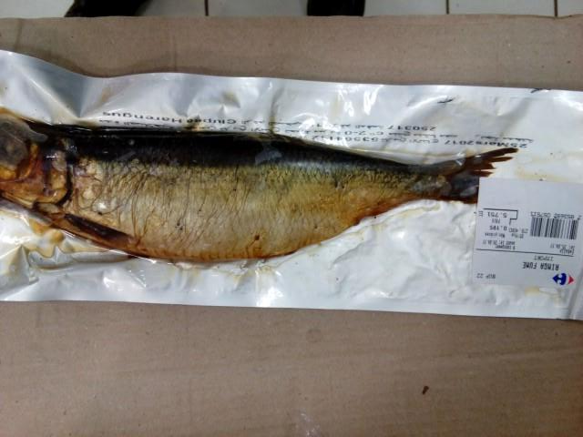
POISSONS: double étiquetage pour le produit ringa fumé

Slide 12
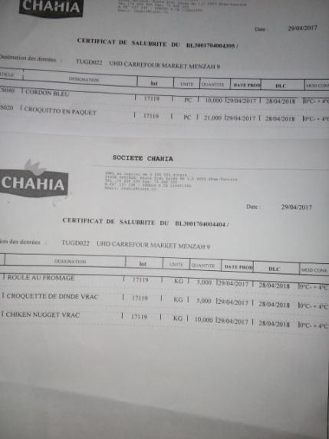
Réception: sur le certificat de salubrité de la société chahia, il est indiqué la conservation des produits entre 0 et 4°C quelque soit le produit réfrigéré ou surgelé

Slide 13
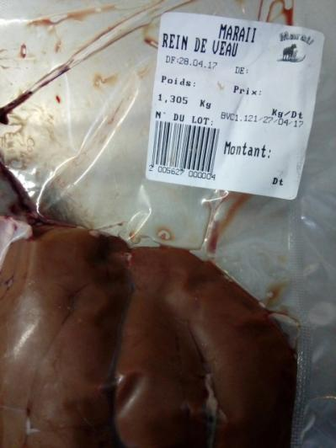
présence dans la chambre froide boucherie de Rognons emballés du fournisseur MARAII ne comportant pas de DLC sur l’étiquetage (ceci témoigne du manque de contrôle de l’étiquetage depuis la réception jusqu’au stockage)

Slide 14
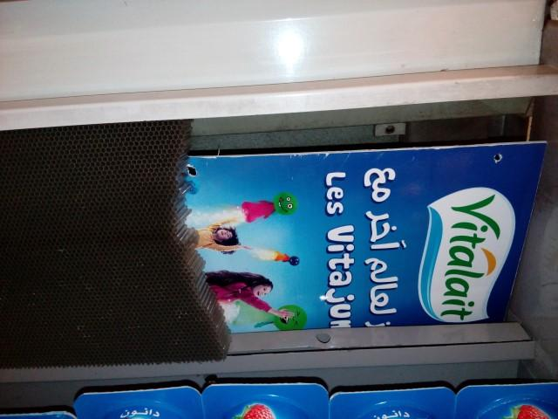
PLS: manque de grille au niveau du linéaire Yaourt

Slide 15
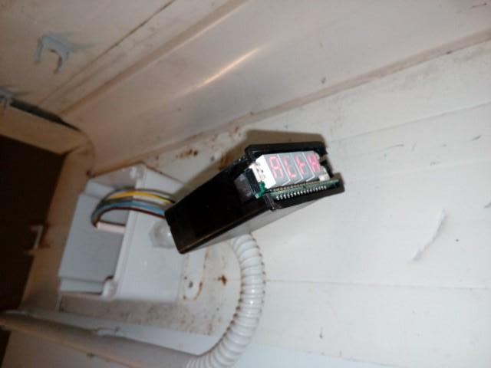
PLS: thermomètre afficheur non fixé au niveau de la chambre froide positive

